Slide 1
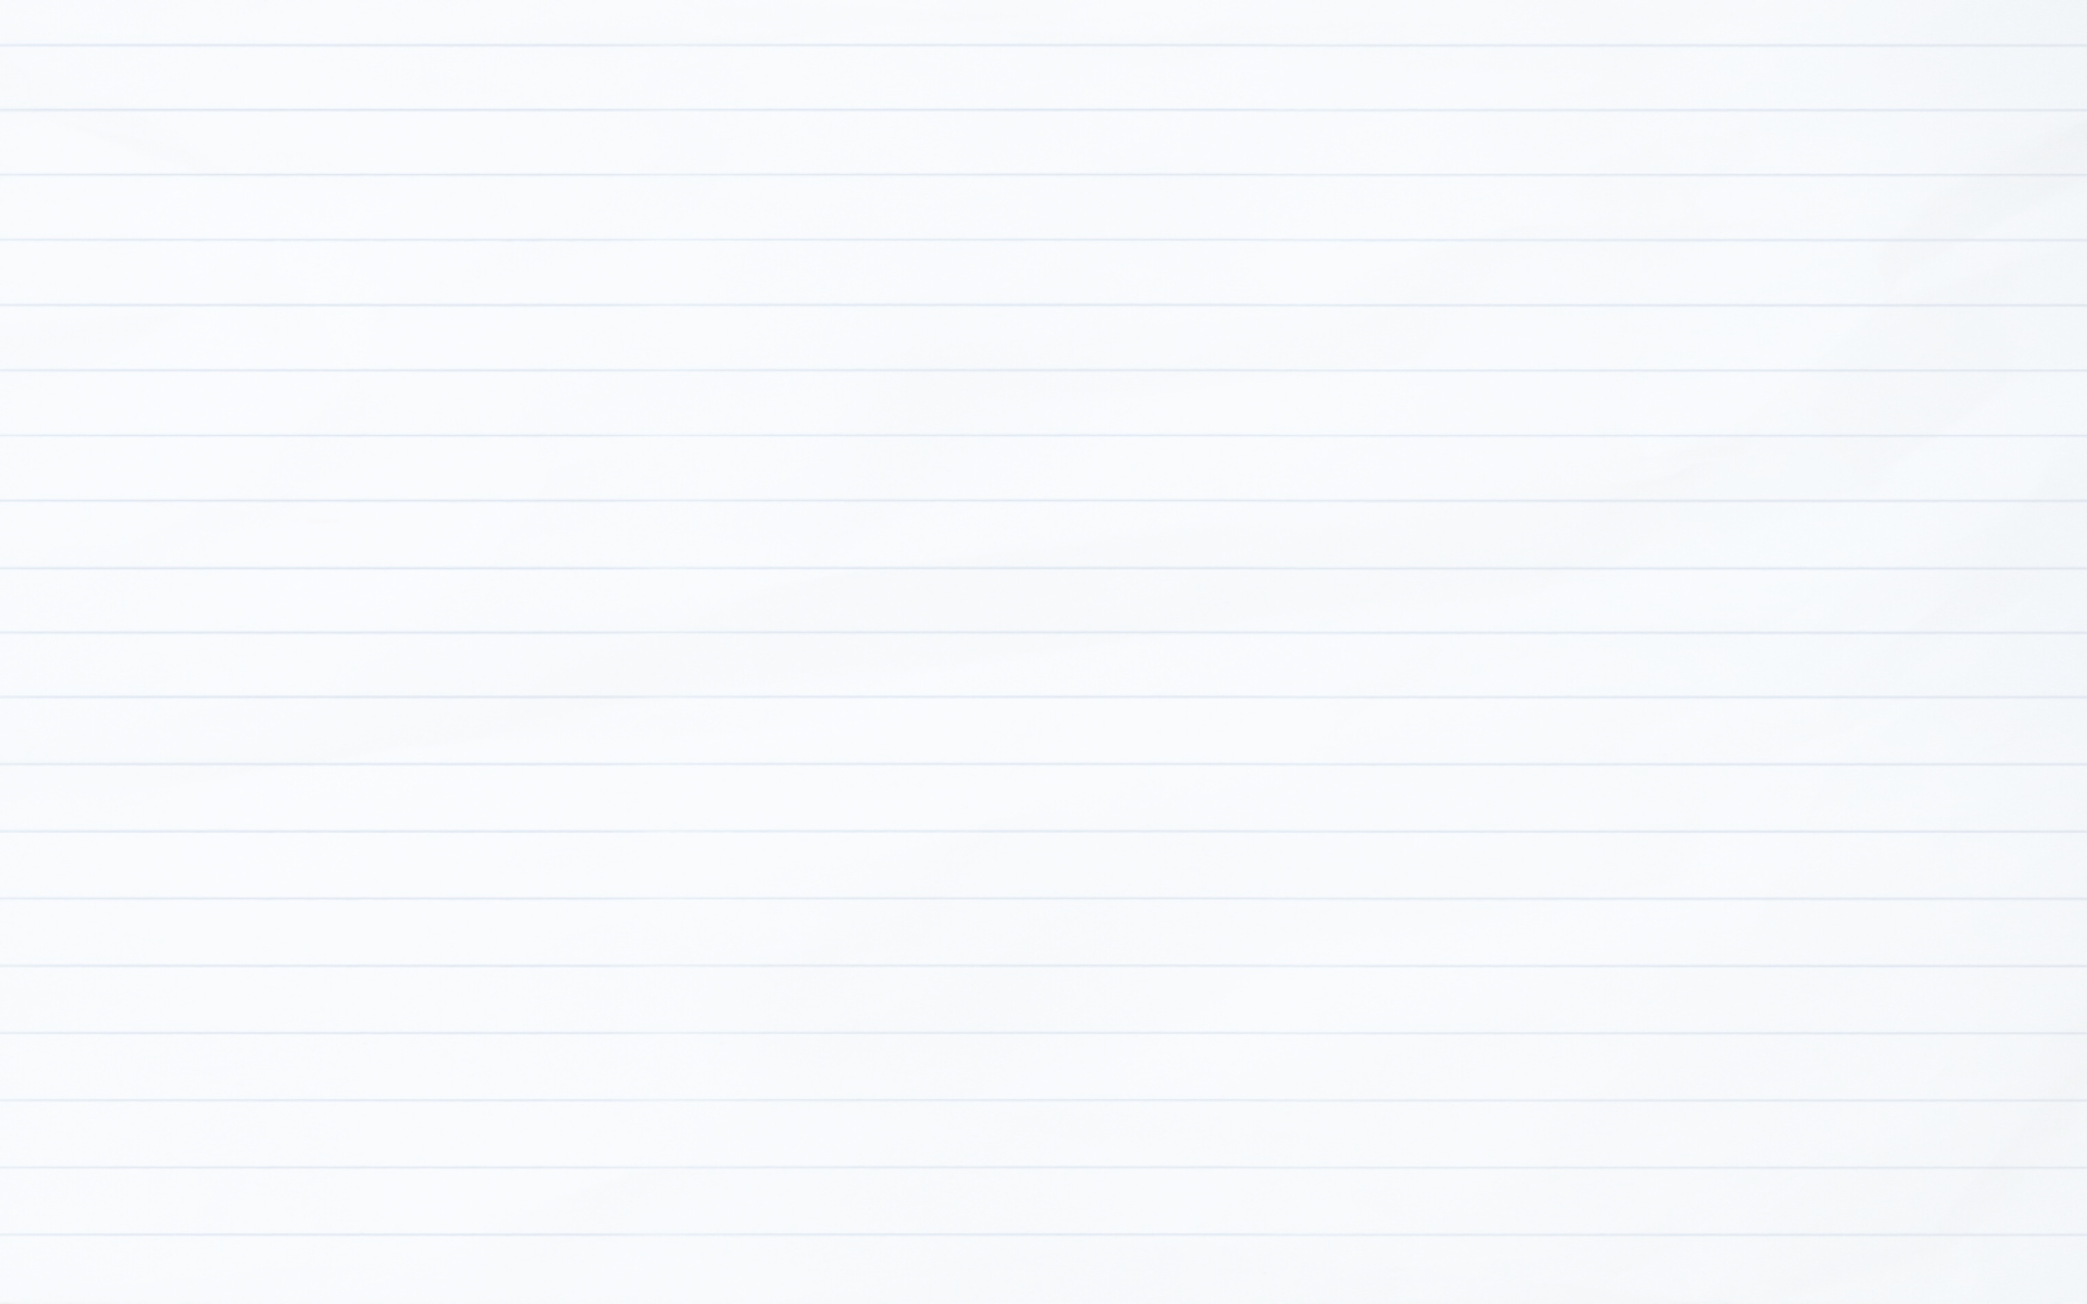




Niveau
2
Français
Période 1
Semaine 4 - Séance 1
Ecoles Pionnières – Année scolaire 2024-2025
Version en cours d’amélioration.

Slide 2


Pour l’enseignant
Ce support est optimisé pour un visionnage en mode diaporama sur un écran d’ordinateur.

Slide 3
Pour l’enseignant
Orientations générales

Slide 4




Pour l’enseignant
Conventions pour l’usage des supports
Pages réservées à l’enseignant
Explications et consignes à dire aux élèves
Audio enregistré (déclenchement automatique)

Slide 5








Pour l’enseignant
Pictogrammes pour la gestion de la leçon.
Modelage.
Les élèves écoutent.
Questions directes.
L’enseignant désigne des élèves.
Dites-le en arabe.
Les élèves disent le mot en arabe.
Répétition chorale.
Toute la classe participe.
Lecture silencieuse.
Passage au tableau.
Un élève réalise la tâche.
Pratique autonome.
L’enseignant circule entre les rangs.
Observation.
Les élèves observent.

Slide 6



Pour l’enseignant
Matériel technique
PC + PPT
Pointeur
Projection ajustée
Matériel didactique
Ardoise

Slide 7


Pour l’enseignant
Exemples de projections bien ajustées

Slide 8
Pour l’enseignant
Organisation pédagogique

Slide 9
Pour l’enseignant
Organisation pédagogique
L'enseignement du français en 2ème année a pour objectif d'amener les élèves au palier 4 en lecture pour être capables de lire des mots avec des graphèmes complexes, ainsi qu'au niveau A1 à l’oral et à l’écrit, en compréhension et en production.
L’année scolaire est structurée en 5 périodes de 6 semaines. Les 5 premières semaines de chaque période sont dédiées à l’étude d’un thème, tandis que la sixième semaine est consacrée au rebrassage et à l’évaluation des compétences acquises.
La première période est réservée au rebrassage des apprentissages des années précédentes, selon une approche spiralaire, afin de consolider les bases requises pour les périodes suivantes.
Lors de cette première période, chaque séance suit une organisation commune autour de quatre activités clés : vocabulaire, outils de langue, lecture et écriture.
Période 1 : Rebrassage spiralaire
Période 2 : Ma classe
Période 3 : Ma famille et ma maison
Période 4 : Mon corps et mon alimentation
Période 5 : Ma journée

Slide 10
Programme de la semaine

Slide 11
Pour l’enseignant
Contenus de la semaine 4
Séance 1
Séance 4
Il y a quoi dans ta chambre ?
Dans ma chambre , il y a … .
Qu’est-ce que tu veux ?
Je veux + nom
Séance 2
Séance 5
Tu te réveilles quand ? Tu dors quand ?
Je /tu / il/elle
Où est le canapé ?
Sous/sur/à coté de.
Séance 3
Séance 6
S’il te plait ouvre la porte !
Donne-moi.
Révision de la semaine

Slide 12
Pour l’enseignant
Séance 1
1. Lecture
Lettres – syllabes – Mots simples.
2. Vocabulaire
Le placard - le bureau - le lit - le réfrigérateur - les jouets – le tapis.
3. Outils de langue
Il y a quoi dans… ? Dans … il y a …

Slide 13


Pour l’enseignant
Objectifs de l’activité
Lire des lettres.
Lire des mots simples.

Slide 14

Bonjour les enfants. Nous allons commencer une nouvelle leçon de français.

Slide 15
1. Lecture | 2. Vocabulaire | 3. Outils de langue
Je vais lire les lettres. Répétez après moi.
a e u o é i ou
b ch d f v n g

Slide 16
1. Lecture | 2. Vocabulaire | 3. Outils de langue
Qui veut lire les lettres ?
a e u o é i ou
b ch d f v n g

Slide 17
1. Lecture | 2. Vocabulaire | 3. Outils de langue
Je vais lire les lettres. Répétez après moi.
l y m s p r c q
x j z t k h j w

Slide 18
1. Lecture | 2. Vocabulaire | 3. Outils de langue
Qui veut lire les lettres ?
l y m s p r c q
x j z t k h j w

Slide 19

1. Lecture | 2. Vocabulaire | 3. Outils de langue
Lisez silencieusement les mots suivants.
soja joli jupe petit
Tortue tapis

Slide 20
1. Lecture | 2. Vocabulaire | 3. Outils de langue
Qui veut lire les mots ?
soja joli jupe petit
Tortue tapis

Slide 21
Pour l’enseignant
Séance 1
1. Lecture
Lettres – syllabes – Mots simples
2. Vocabulaire
Le placard - le bureau - le lit - le réfrigérateur - les jouets – le tapis.
3. Outils de langue
Il y a quoi dans… ? Dans … il y a …

Slide 22
Pour l’enseignant
Objectifs de l’activité
Comprendre et produire des mots de vocabulaire :
Le placard - le bureau - le lit - le réfrigérateur –
les jouets – le tapis.

Slide 23

1. Lecture | 2. Vocabulaire | 3. Outils de langue
Soyez attentifs ! Nous allons apprendre de nouveaux mots en français.

Slide 24

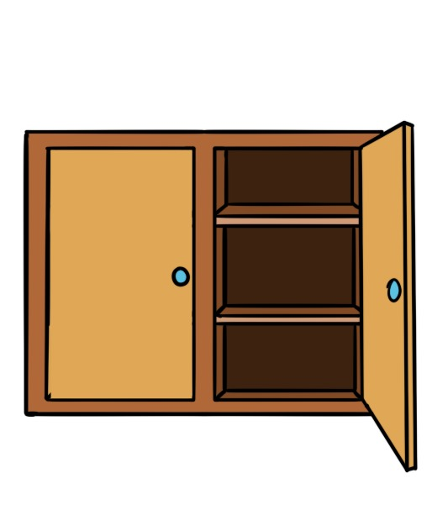
1. Lecture | 2. Vocabulaire | 3. Outils de langue
C’est quoi ? Dites le mot en arabe ou en français.

Slide 25

1. Lecture | 2. Vocabulaire | 3. Outils de langue
Le placard.
Qui veut répéter?
le placard

Slide 26
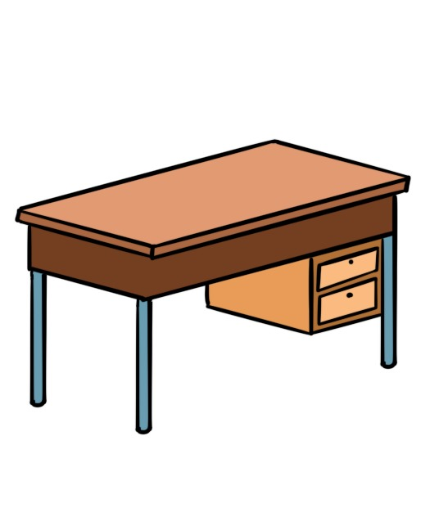
1. Lecture | 2. Vocabulaire | 3. Outils de langue
C’est quoi ? Dites le mot en arabe ou en français.

Slide 27
1. Lecture | 2. Vocabulaire | 3. Outils de langue
Le bureau.
Qui veut répéter?
le bureau

Slide 28
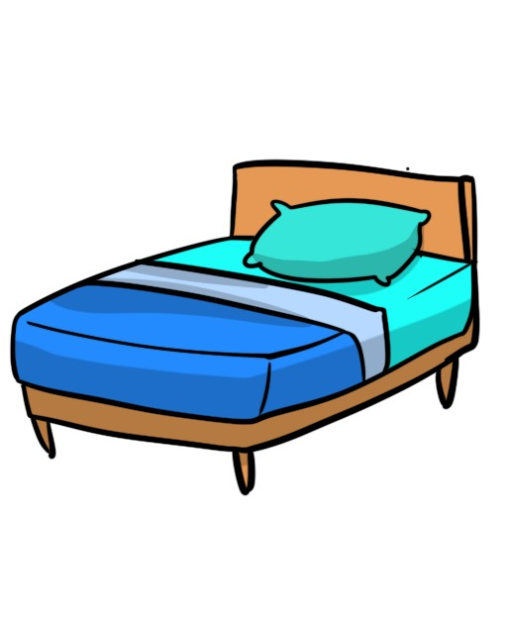
1. Lecture | 2. Vocabulaire | 3. Outils de langue
C’est quoi ? Dites le mot en arabe ou en français.

Slide 29
1. Lecture | 2. Vocabulaire | 3. Outils de langue
Le lit.
Qui veut répéter?
le lit

Slide 30
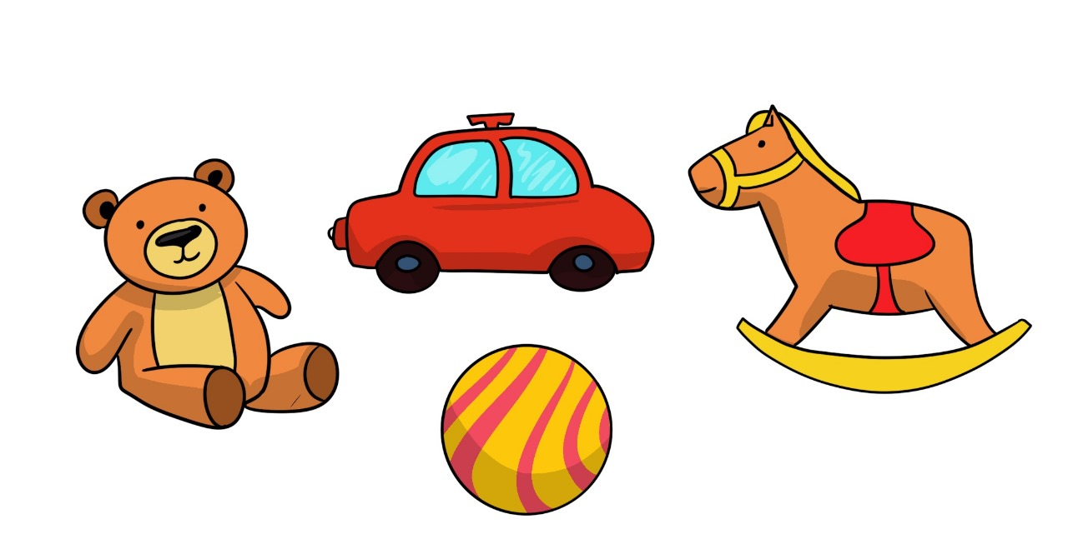
1. Lecture | 2. Vocabulaire | 3. Outils de langue
C’est quoi ? Dites le mot en arabe ou en français.

Slide 31
1. Lecture | 2. Vocabulaire | 3. Outils de langue
Les jouets.
Qui veut répéter?
les jouets

Slide 32

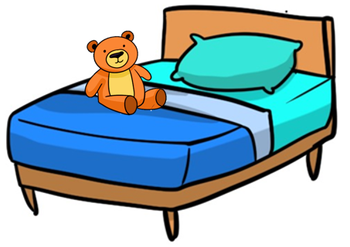
1. Lecture | 2. Vocabulaire | 3. Outils de langue
Le jouet est sur le lit.
Qui veut répéter?
Le jouet est sur le lit.

Slide 33
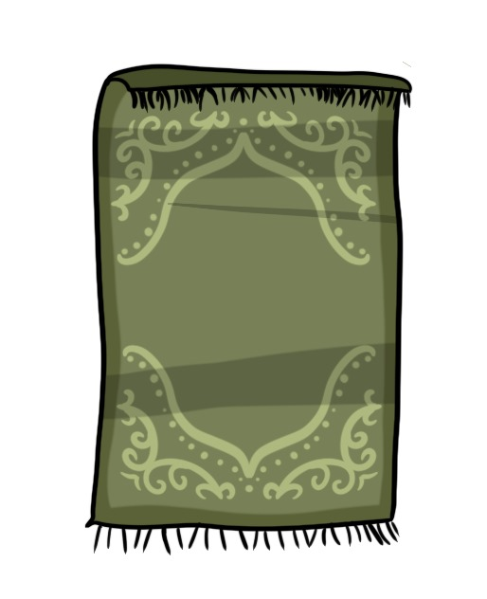
1. Lecture | 2. Vocabulaire | 3. Outils de langue
C’est quoi ? Dites le mot en arabe ou en français.

Slide 34
1. Lecture | 2. Vocabulaire | 3. Outils de langue
Un tapis.
Qui veut répéter?
un tapis

Slide 35
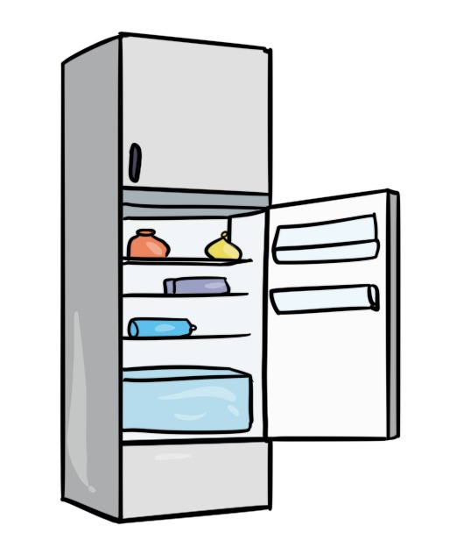
1. Lecture | 2. Vocabulaire | 3. Outils de langue
C’est quoi ? Dites le mot en arabe ou en français.

Slide 36
1. Lecture | 2. Vocabulaire | 3. Outils de langue
Le réfrigérateur.
Qui veut répéter?
le réfrigérateur

Slide 37
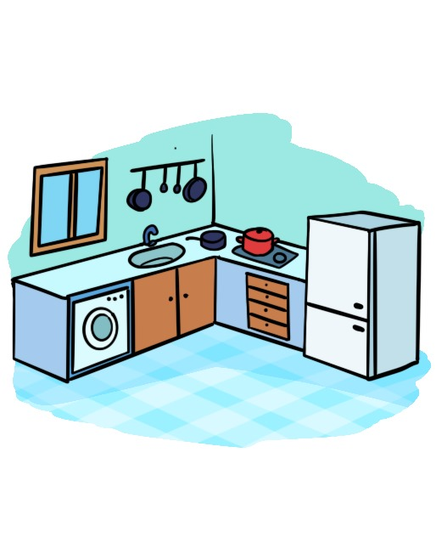
1. Lecture | 2. Vocabulaire | 3. Outils de langue
Le réfrigérateur est dans la cuisine.
Qui veut répéter?
Le réfrigérateur est dans la cuisine.

Slide 38
1. Lecture | 2. Vocabulaire | 3. Outils de langue
Répétons ensemble les mots.
le placard
le bureau
un lit
le réfrigérateur
les jouets
le tapis

Slide 39
1. Lecture | 2. Vocabulaire | 3. Outils de langue
Pour chaque image, je vais désigner un élève pour dire le mot.
C’est quel mot ?

Slide 40
1. Lecture | 2. Vocabulaire | 3. Outils de langue
Qui veut passer au tableau pour dire des phrases ?

Slide 41
Pour l’enseignant
Séance 1
1. Lecture
Lettres – syllabes – Mots simples.
2. Vocabulaire
Le placard - le bureau - le lit - le réfrigérateur - les jouets – le tapis.
3. Outils de langue
Il y a quoi dans… ? Dans … il y a …

Slide 42
Pour l’enseignant
Objectifs de l’activité
S’approprier des actes de parole :
Il y a quoi dans… ?
Utiliser des outils de langue :
Dans … il y a …

Slide 43



1. Lecture | 2. Vocabulaire | 3. Outils de langue
C’est Karim et Rita.

Slide 44

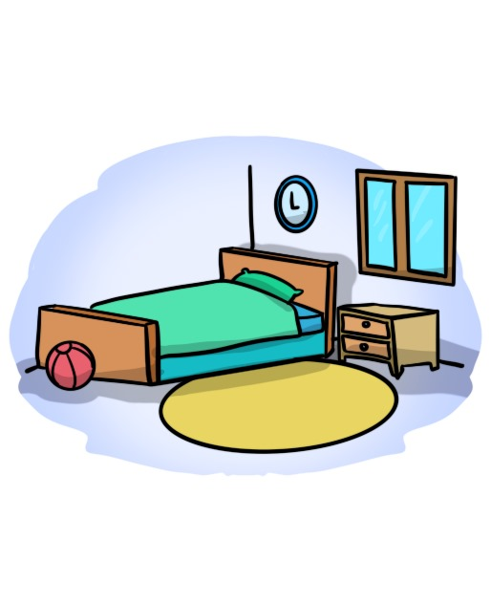
1. Lecture | 2. Vocabulaire | 3. Outils de langue
Karim dit « Il y a quoi dans ta chambre? »
Qui veut répéter ?
Il y a quoi dans ta chambre ?

Slide 45

1. Lecture | 2. Vocabulaire | 3. Outils de langue
Que signifie « Il y a quoi dans ta chambre ? » en arabe ?
Il y a quoi dans ta chambre ?

Slide 46

1. Lecture | 2. Vocabulaire | 3. Outils de langue
Rita dit « Dans ma chambre, il y a un lit et un tapis.».
Qui veut répéter ?
Dans ma chambre, il y a un lit et un tapis.

Slide 47
1. Lecture | 2. Vocabulaire | 3. Outils de langue
Que signifie « Dans ma chambre, il y a un lit et un tapis.» en arabe ?
Dans ma chambre, il y a un lit et un tapis.

Slide 48
1. Lecture | 2. Vocabulaire | 3. Outils de langue
Rita dit « Il y a quoi dans la cuisine ? »
Qui veut répéter ?
Il y a quoi dans la cuisine ?

Slide 49
1. Lecture | 2. Vocabulaire | 3. Outils de langue
Que signifie « Il y a quoi dans la cuisine ? » en arabe ?
Il y a quoi dans la cuisine ?

Slide 50
1. Lecture | 2. Vocabulaire | 3. Outils de langue
Imad dit « Dans la cuisine, il y a un réfrigérateur. ».
Qui veut répéter ?
Dans la cuisine, il y a un réfrigérateur.

Slide 51
1. Lecture | 2. Vocabulaire | 3. Outils de langue
Que signifie « Dans la cuisine, il y a un réfrigérateur.» en arabe ?
Dans la cuisine, il y a un réfrigérateur.

Slide 52

1. Lecture | 2. Vocabulaire | 3. Outils de langue
Imad dit: Dans ma chambre, il y a un bureau et des jouets.
Qui veut répéter ?
Dans ma chambre, il y a un bureau et des jouets.

Slide 53
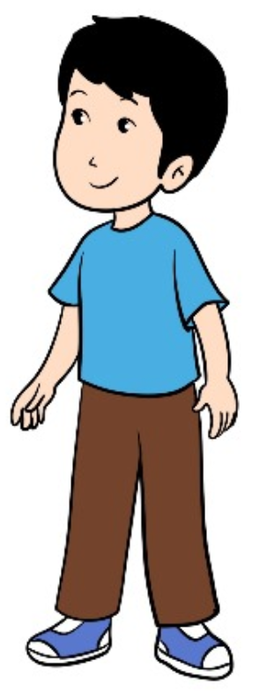
1. Lecture | 2. Vocabulaire | 3. Outils de langue
Imad dit: Dans la cuisine, il y a un placard et un réfrigérateur.
Qui veut répéter ?
Dans la cuisine, il y a un placard et un réfrigérateur.

Slide 54
1. Lecture | 2. Vocabulaire | 3. Outils de langue
A retenir ! Dans … , il y a … .
Répétez.
dans …
il y a …

Slide 55

1. Lecture | 2. Vocabulaire | 3. Outils de langue
Il y a quoi dans ta chambre ?
Qui veut répondre avec une phrase ?
Il y a quoi dans ta chambre ?

Slide 56
1. Lecture | 2. Vocabulaire | 3. Outils de langue
Il y a quoi dans la cuisine ?
Qui veut répondre avec une phrase ?
Il y a quoi dans la cuisine ?

Slide 57

C’est le moment de l’étoile.
Le gagnant de l’étoile est : [nom de l’élève]
Moment de l’étoile

Slide 58





Qui peut me dire pourquoi [prénom] a obtenu l’étoile ?

Slide 59
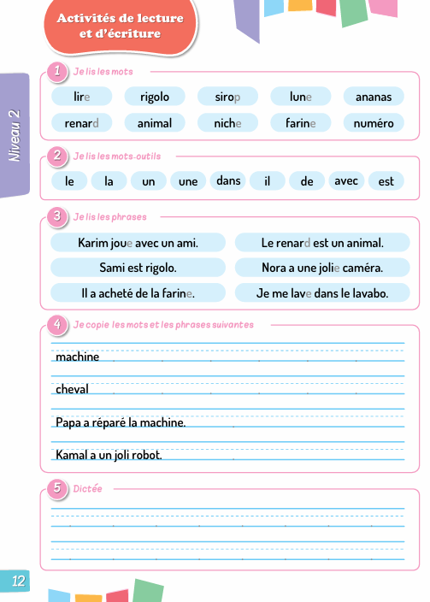

La leçon est terminée !
À la maison, faites les exercices de lecture de la page 12.
2

Slide 60
Au revoir !

